Slide 1




Název školy: ZŠ Klášterec nad Ohří, Krátká 676
Autor: Bc. Michael RADIMERSKÝ
Název materiálu: VY_32_INOVACE_14_8_ PROTEKTORÁT ČECHY A MORAVA – I. ČÁST
Číslo projektu: CZ.1.07/1.4.00/21.1115
Anotace: Prezentace pro 9. ročník. K výkladu

Slide 2
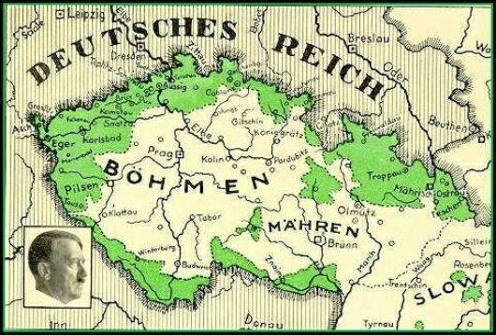
DRUHÁ SVĚTOVÁ VÁLKA
PROTEKTORÁT ČECHY A MORAVA
I. ČÁST

Slide 3
ANOTACE:
Prezentace charakterizuje úvodní období Protektorátu Čechy a Morava.
Seznamuje s organizací a řízením tohoto útvaru.
Charakterizuje základní rysy života v Protektorátu.

Slide 4
POD NĚMECKOU NADVLÁDOU
Všeobecně je považováno za vnik Protektorátu Čechy a Morava datum 15.3.1939 – OKUPACE ČECH A MORAVY NĚMECKÝM VOJSKEM.
Ale k oficiálnímu vyhlášení PROTEKTORÁTU ČECHY A MORAVA došlo až 16.3.1939.
Protektorát Čechy a Morava měl sice vlastní vládu, prezidenta, policie i četnictvo, ale všechny státní orgány byly podřízeny NĚMECKU a měly omezené pravomoci.

Slide 5
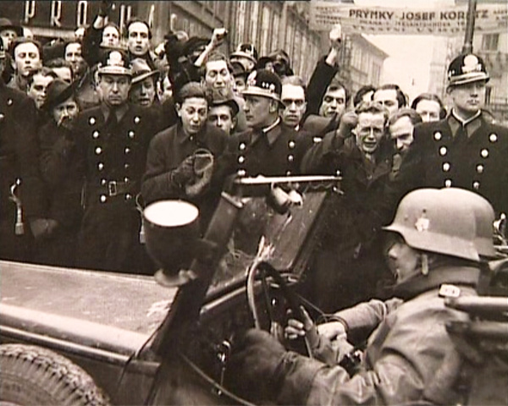
OKUPAČNÍ VOJSKA
V PRAŽSKÝCH ULICÍCH

Slide 6
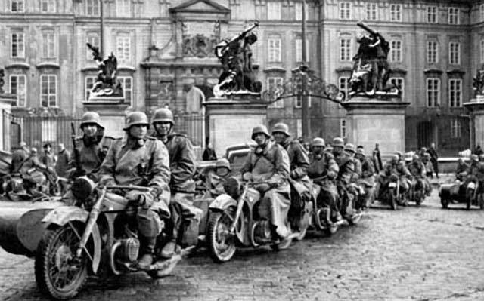
Okupační německé vojsko očekává příjezd A. Hitlera na Pražský hrad – 15.3.1939

Slide 7
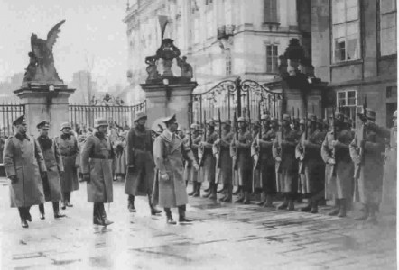
ADOLF HITLER PŘI PŘEHLÍDCE HRADNÍ STŘÁŽE SS – PRAŽSKÝ HRAD 15.3.1939

Slide 8
Hlavní dozor nad prací vlády vykonával přímý Hitlerův zástupce – ŘÍŠSKÝ PROTEKTOR – měl v protektorátu nejvyšší moc.
Prvním říšským protektorem byl do roku 1941 KONSTANTIN VON NEURATH.
O všech zásadních otázkách státu rozhodovali němečtí politici.
Okupační režim se opíral o TAJNOU POLICII – GESTAPO – GEHEIME STAATSPOLIZEI.
Hitler měl v úmyslu poslat Čechy, kteří neměli árijské rysy, na Sibiř, ostatní plánoval poněmčit.

Slide 9
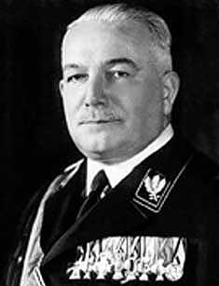
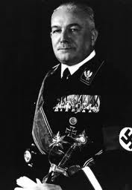
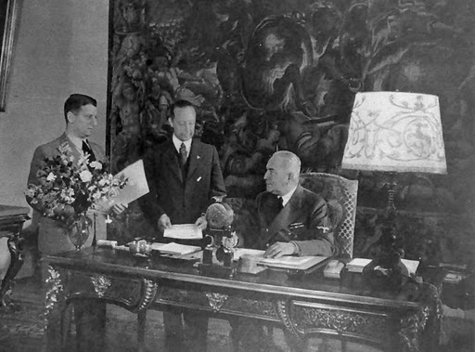
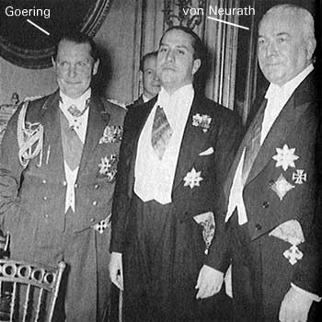
PRVNÍ ŘÍŠSKÝ PROTEKTOR, BÝVALÝ NĚMECKÝ
MINISTR ZAHRANIČÍ
KONSTANTIN VON NEURATH

Slide 10
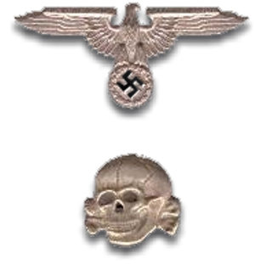
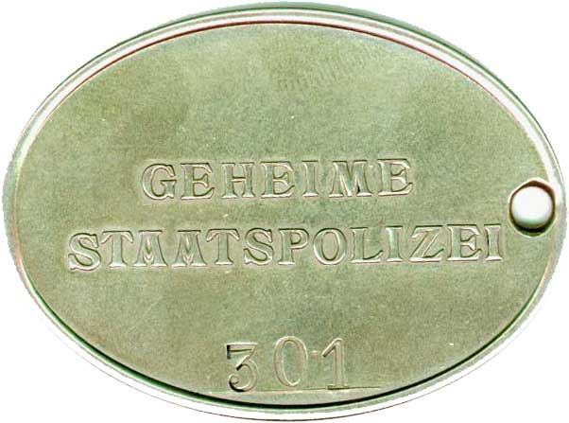
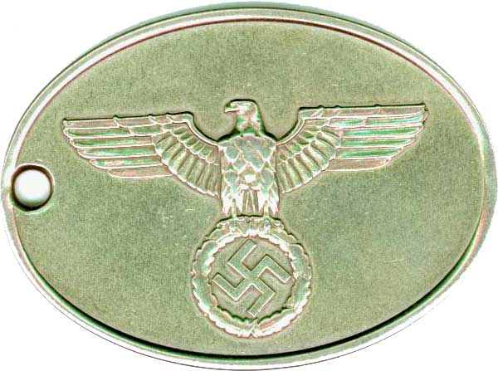
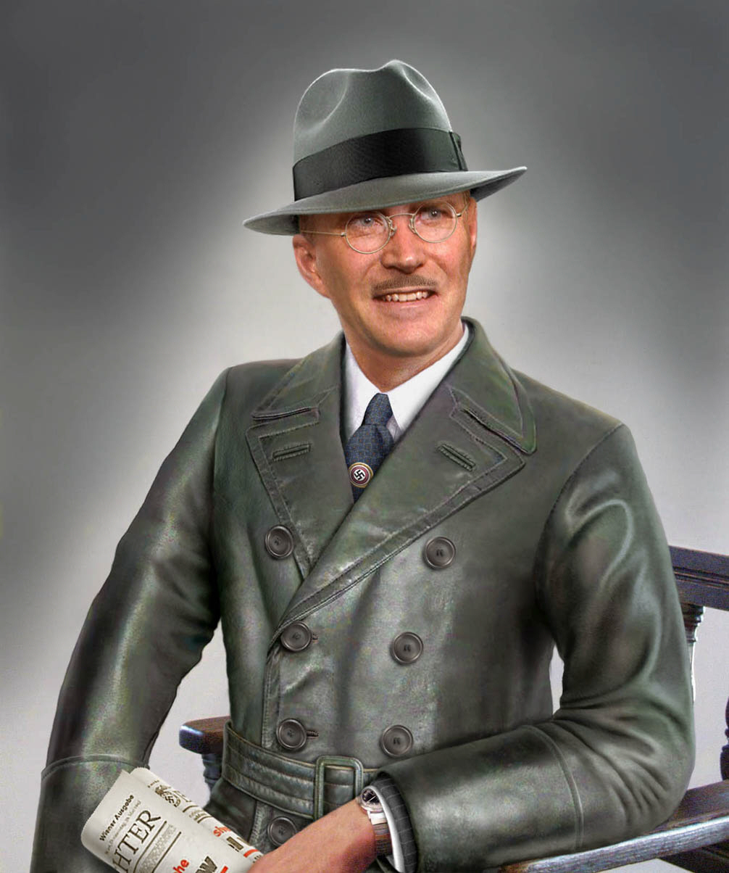
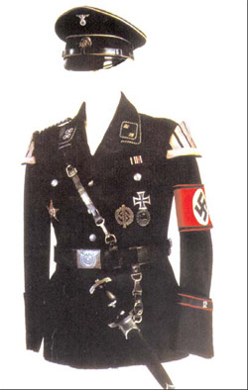

Slide 11
JAK SE ŽILO ČECHŮM ZA OKUPACE
V době okupace zakázali Němci činnost českých politických stran a většiny spolků (hlavně SOKOL a JUNÁK).
Na veřejných budovách visely prapory s hákovým křížem.
Na úřadech a školách se objevily dvojjazyčné německo-české nápisy.
Byly změněny názvy ulic, které připomínaly naší historii, první republiku nebo slavné osobnosti.

Slide 12
NĚMČINA se stala ÚŘEDNÍM JAZYKEM – úředníci i učitelé museli povinně skládat z tohoto jazyka zkoušku. Cílem bylo poněmčení – GERMANIZACE českého národa.
Kina i divadla byla v provozu, vydávaly se knihy, časopisy i noviny, ale vše podléhalo PŘÍSNÉ CENZUŘE.
Pod přísným trestem bylo ZAKÁZÁNO POSLOUCHAT ZAHRANIČNÍ ROZHLAS.

Slide 13
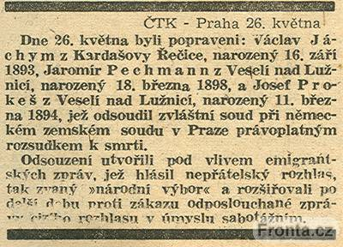
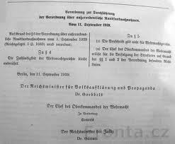
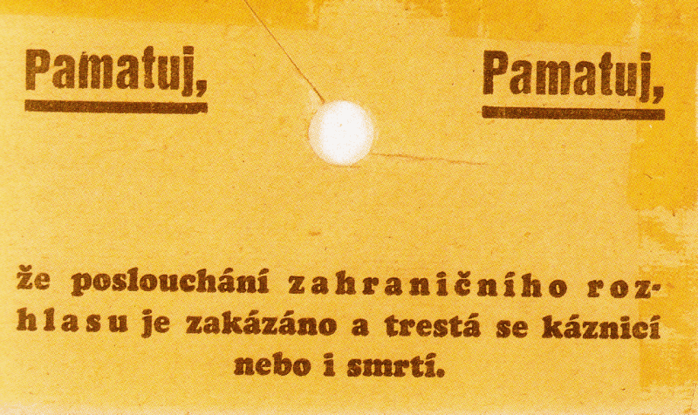
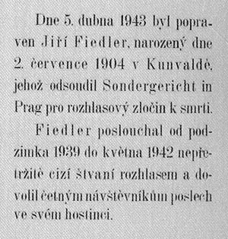

Slide 14
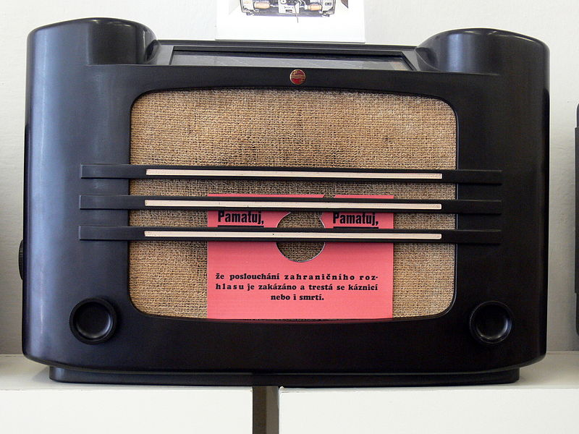

Slide 15
Po vyhlášení Protektorátu Čechy a Morava se prakticky během jednoho dne začalo na silnicích jezdit VPRAVO – stejně jako v Německu. Až do této doby se u nás jezdilo vlevo. Nedostatek pohonných hmot nutil majitele osobních aut je přebudovat na pohon dřevoplynem.
Češi mnohdy reagovali na novou situaci s humorem. Například pozdrav AHOJ se dešifroval jako Adolfa Hitlera Oběsíme Jistě.
Z oficiálního označení Vůdce Reichu (říše) Adolf Hitler napsaného jen začátečními písmeny vzniklo slovo VRAH.

Slide 16
HOSPODÁŘSTVÍ
Vedení mnoha českých továren převzali Němci.
Češi sice nemuseli na frontu, ale byli nuceni PRACOVAT PRO VÁLEČNOU VÝROBU, takže zmizela nezaměstnanost.
Pracovní doba byla prodloužena až na 60 hodin týdně. Dělníci však dostávali zvýšené příděly potravin, aby neklesal jejich pracovní výkon.

Slide 17
Od roku 1942 bylo vyhlášeno tzv. TOTÁLNÍ NASAZENÍ několika ročníků MLADÝCH LIDÍ NA PRÁCI DO NĚMECKA – Češi měli nahradit v továrnách Němce, kteří odešli na frontu.
V době okupace SE ZHORŠILA ŽIVOTNÍ ÚROVEŇ obyvatel.
Byl zaveden PŘÍDĚLOVÝ SYSTÉM NA POTRAVINY, TEXTIL a OBUV – každý obdržel lístky umožňující jen omezený nákup tohoto zboží.
Lidé z měst si proto za přemrštěné ceny nebo výměnou za cenné předměty opatřovali jídlo na venkově. Za tento „černý obchod“ riskovali vězení. Policie prováděla kontroly, nalezené potraviny zabavila a přistižené osoby zatkla.

Slide 18
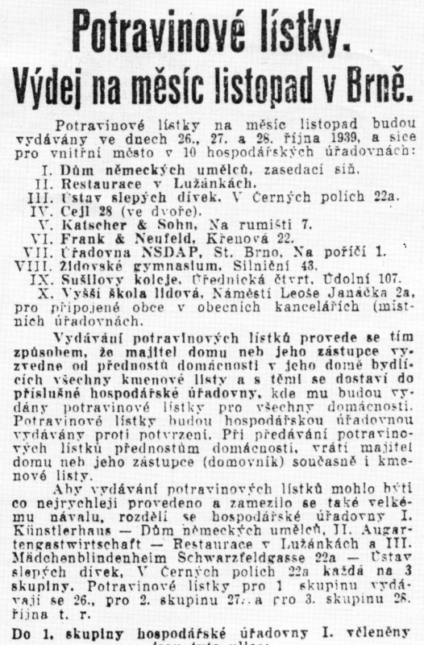
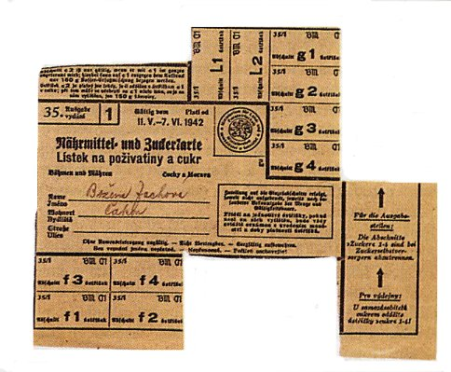

Slide 19
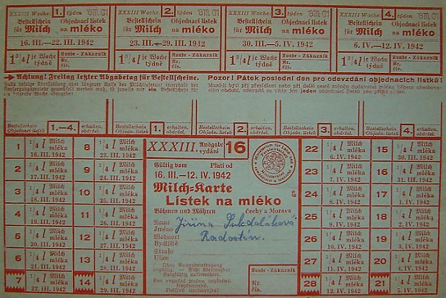
PROTEKTORÁTNÍ POTRAVINOVÉ LÍSTKY

Slide 20
ŠKOLSTVÍ
Ve školách byl snížen počet hodin občanské výchovy, dějepisu a českého jazyka.
Zvýšil se počet hodin němčiny a děti se povinně učily němčinu již od 1. ročníku.
Z učebnic byl stahován „závadný“ text.
Snížil se počet středních škol.
17. listopadu 1939 byly UZAVŘENY VYSOKÉ ŠKOLY.

Slide 21
OSUD ŽIDŮ A ROMŮ
Adolf Hitler rozhodl o likvidaci celých národů, především ŽIDŮ a ROMŮ. Nejhorší osud připravil ŽIDŮM.
Všichni se stali BEZPRÁVNÝMI OBČANY a na veřejnosti museli nosit na oděvu žlutou (Davidovu) hvězdu.
Jejich podniky zabrali Němci a byla proti nim zavedena další diskriminační nařízení.

Slide 22

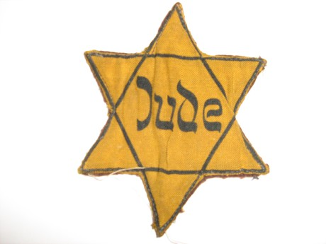
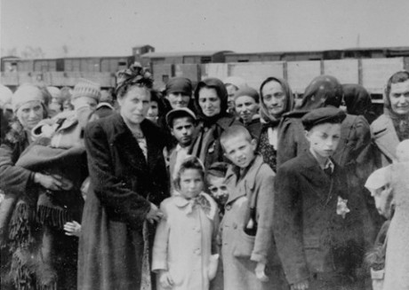

Slide 23
Od podzimu 1941 byli Židé z protektorátu i z dalších evropských zemí soustřeďováni do bývalé pevnosti TEREZÍN, ve které Němci zřídili ŽIDOVSKÉ GHETTO.
Odtud byly vypravovány TRANSPORTY DO KONCENTRAČNÍCH PRACOVNÍCH TÁBORŮ a do VYHLAZOVACÍCH TÁBORŮ v Polsku a v Německu.
Nejčastěji mířily terezínské transporty do polské OSVĚTIMI.

Slide 24
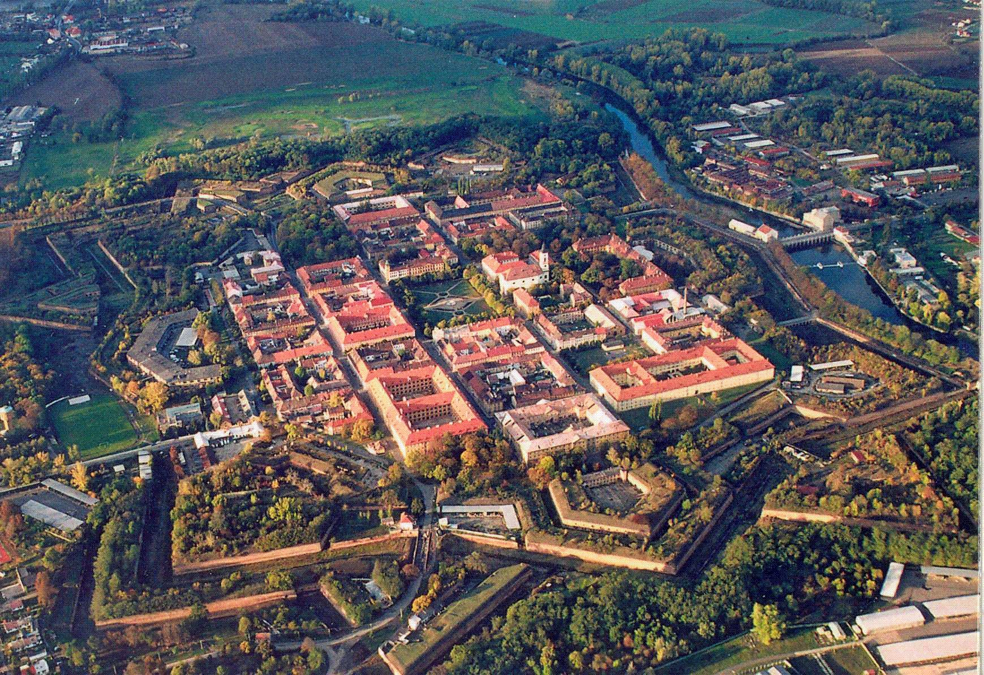
TEREZÍNSKÉ ŽIDOVSKÉ GHETTO

Slide 25
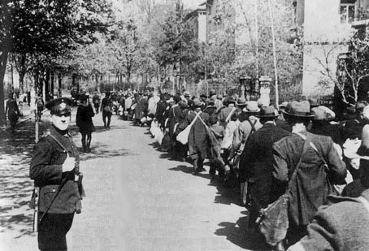
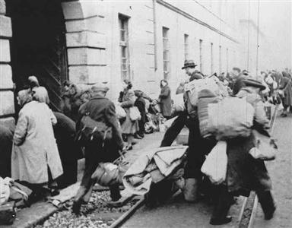
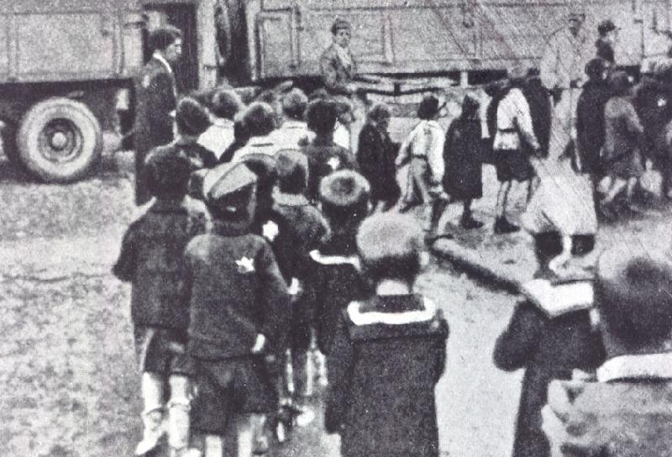
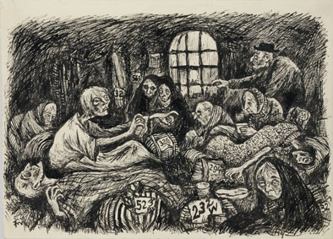

Slide 26
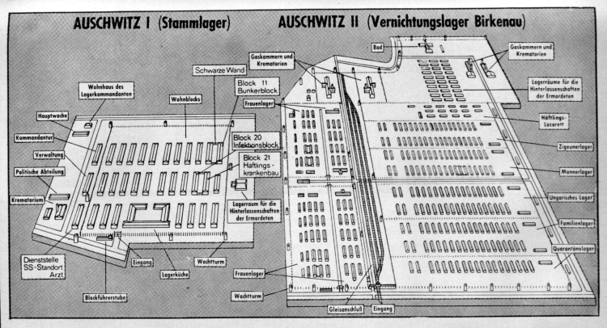
NÁKRES HLAVNÍHO TÁBORA – OSVĚTIM I A OSVĚTIM II

Slide 27
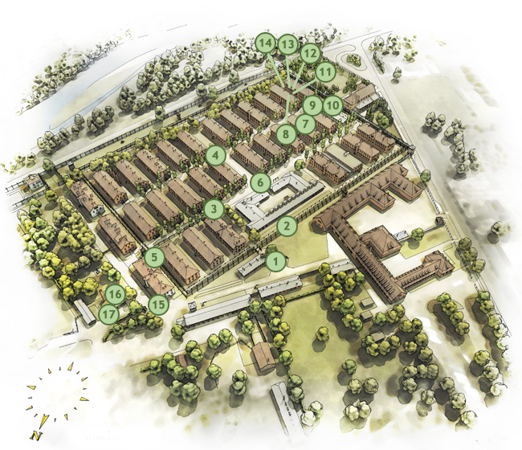
ROZLOŽENÍ HLAVNÍHO TÁBORA – OSVĚTIM I

Slide 28
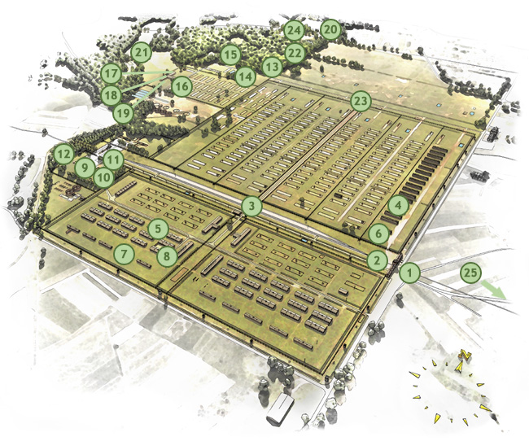
ROZLOŽENÍ TÁBORA SMRTI –
OSVĚTIM BŘEZINKA

Slide 29
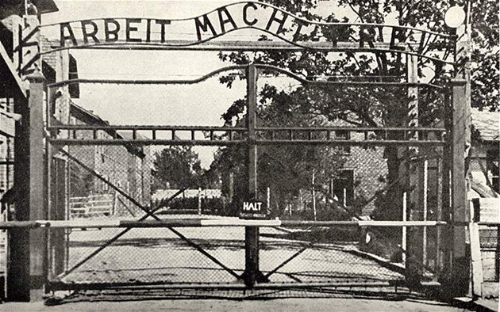
VSTUPNÍ BRÁNA DO AREÁLU HLAVNÍHO TÁBORA OSVĚTIM I

Slide 30
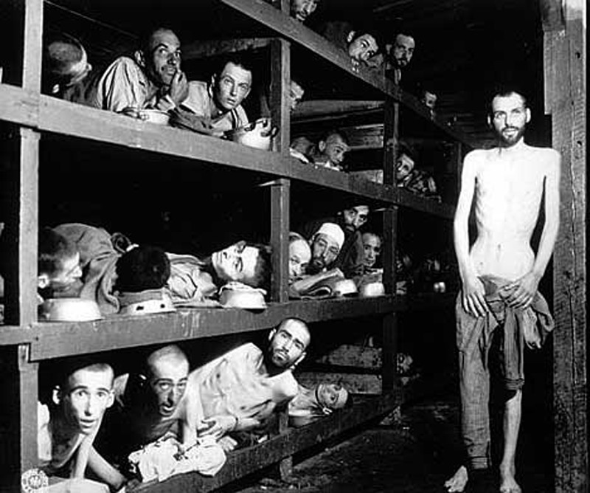

Slide 31
Výnosy vlády přikazovaly ROMŮM trvale se usadit a zanechat kočování. Kdo neuposlechl, hrozilo mu zařazení do TÁBORA PRO ROMY.
Od srpna 1940 existovaly na území protektorátu 2 takové tábory – LETY U PÍSKU a HODONÍN U KUNŠTÁTU. Nejdříve zde byli umisťováni Romové, kteří se odmítali usadit, později Romové bez rozdílu.
Od jara 1943 byli Romové posíláni transporty hlavně do koncentračního a vyhlazovacího tábora OSVĚTIM. Zde zahynulo přes 4000 mužů, žen a dětí romského původu.

Slide 32
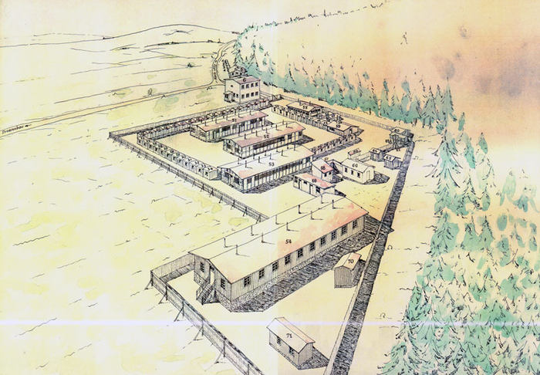
ROMSKÝ TÁBOR
LETY U PÍSKU - nákres

Slide 33
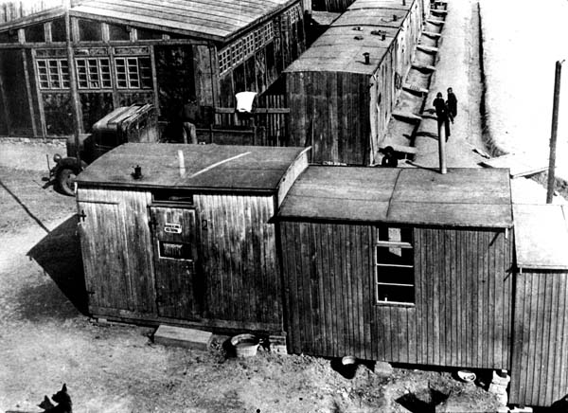

Slide 34
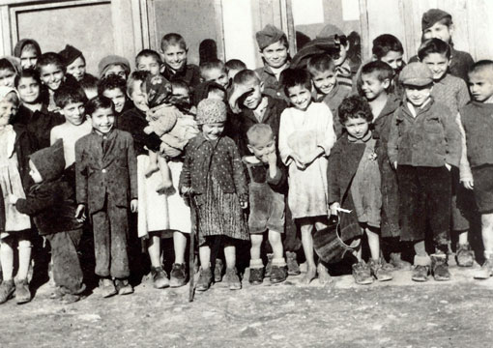
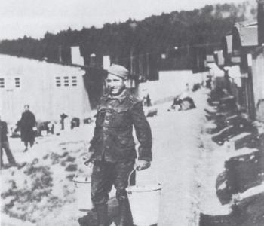

Slide 35
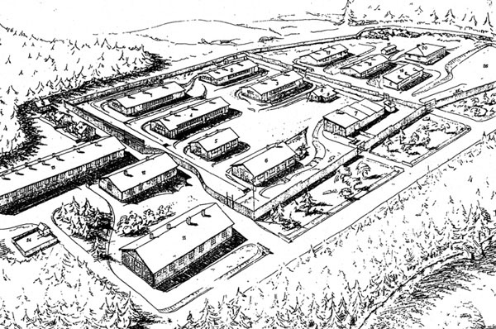
CIKÁNSKÝ TÁBOR HODONÍN U KUNŠTÁTU

Slide 36
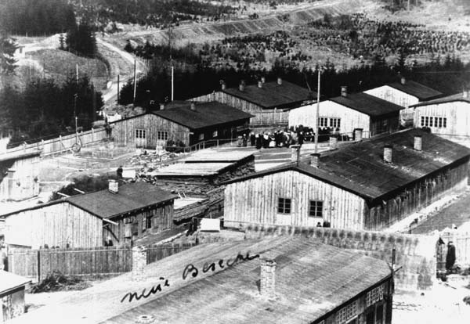

Slide 37
Použité zdroje:
Obrázky jsou z www.google.cz a nepodléhají žádným autorským právům.
Není-li uvedeno jinak je materiál dílem autorky podle učebních osnov odpovídajících ŠVP vyučovaných podle učebnic:
CSC. ČAPKA, František doc. PhDr. Dějepis pro 9. ročník. Novověk, moderní dějiny. 1. vydání. Nový Malín: Nová škola, s. r. o., 2010. učebnice vytvořená v souladu s RVP ZV. ISBN 978-80-7289-185-6.
Učebnice je vybavena doložkou: „Schválilo MŠMT čj. 11336/2010-22 dne 24. června 2010 k zařazení do seznamu učebnic pro základní školy jako součást ucelené řady učebnic pro vzdělávací obor Dějepis s dobou platnosti šest let.

Slide 38
ZDROJE PRO OBRÁZKY:
http://nd01.jxs.cz/919/689/7f4dc6125b_44001752_o2.jpg
http://www.kcprymarov.estranky.cz/img/mid/2216/r--prijezd-jednotek-ss-do-prahy---15.3.1939.jpg
http://www.kcprymarov.estranky.cz/img/mid/1128/r--prijezd-nemeckych-vojska-15.3.1939-na-prazsky-hrad.jpg
http://noviny.libochovice.cz/image.php?idx=2484&mw=453&mh=300
http://www.sudetsti-nemci.cz/pictures/neurath1.jpg
http://law2.umkc.edu/faculty/projects/ftrials/nuremberg/Images/Neurath&Goering.JPG
http://www.quizz.biz/uploads/quizz/282673/14_b2o8o.jpg
https://lh6.googleusercontent.com/-dsOCOzkBjQo/TX76n3cUDSI/AAAAAAAAEHE/ySaExgtIH8s/Kopie+-+071020104347.jpg
http://1.bp.blogspot.com/_MkjqwGJyMT8/S-Zjf6pVDsI/AAAAAAAADL4/VuC2RDR-0t4/s1600/Gestapo.jpg
http://1.bp.blogspot.com/_3btAaBK2Aq4/RtijlRi1AaI/AAAAAAAAAGQ/9Bj64RDEic4/s400/Uniforme+nazi.jpg

Slide 39
http://upload.wikimedia.org/wikipedia/en/archive/5/56/20090118065603!Gestapo_pins.jpg
http://www.cojeco.cz/attach/photos/3aba3326c9464.jpg
http://www.cojeco.cz/attach/photos/3aba3305c083b.jpg
http://www.fronta.cz/pics_upload/pics_poradna/4900/4892/karta.jpg
http://www.fronta.cz/pics_upload/pics_poradna/4900/4892/vyhlaska.jpg
http://www.fronta.cz/pics_upload/pics_poradna/4900/4892/sept_2_s.jpg
http://www.fronta.cz/pics_upload/pics_poradna/4900/4892/nov2.jpg
http://upload.wikimedia.org/wikipedia/commons/thumb/c/cf/H%C3%B6ritz_Museum_-_Radio_Philips_461A.jpg/800px-H%C3%B6ritz_Museum_-_Radio_Philips_461A.jpg
http://www.annefrankguide.net/cs-cz/content/listky.jpg
http://upload.wikimedia.org/wikipedia/commons/6/6d/V%C3%BDdej_potravinov%C3%BDch_l%C3%ADstk%C5%AF_v_Brn%C4%9B_1939.gif

Slide 40
http://bigbloger.lidovky.cz/blog/2034/103566/544-pot-list.jpg
http://www.windstarembroidery.com/cw2/Assets/product_full/604_250.gif
http://www.zmizeli-sousede.estranky.cz/img/mid/24/davidova-hvezda.jpg
http://www.gamepark.cz/pictures/00/09/36/93668.GIF
http://www.zwoje-scrolls.com/shoah/w1.jpg
http://www.moderni-dejiny.cz/PublicFiles/UserFiles/image/Metodika/05_CSR_1938-1945/800x800_terezin.jpg
http://www.jewishmuseum.cz/images/predmet/2006_zari_big.jpg
http://www.zchor.org/bialystok/transport3.jpg
http://holocaust.cz/web_data/icons/auschwitz/auschwitz_plan.gif
http://wiki.brtnik.info/images/9/90/Auschwitz_mapa.jpg
http://wiki.brtnik.info/images/0/09/Birkenau_mapa.jpg
http://i.idnes.cz/10/013/cl6/JB30bf20_1557876.jpg.JPG
http://www.niemander.estranky.cz/img/picture/201/Birkenau-inmates.jpg
http://img.aktualne.centrum.cz/337/73/3377311-lety-u-pisku-trestny-tabor.jpg
http://www.holocaust.cz/web_data/images/rom/lety_baraky.jpg
http://www.romea.cz/images/servis/lety-deti.jpg
http://www.holocaust.cz/web_data/images/ros_chodes/2004/02/rom01.jpg
http://www.holocaust.cz/web_data/images/rom/maps/hodonin.jpg
http://www.holocaust.cz/web_data/images/rom/hodonin_baraky.jpg

